Slide 1
«День народного единства». старшая группа.
Составитель: воспитатель МДОУ детский сад №2 «Светлячок» Иванова Виктория Сергеевна.
2023год

Slide 2
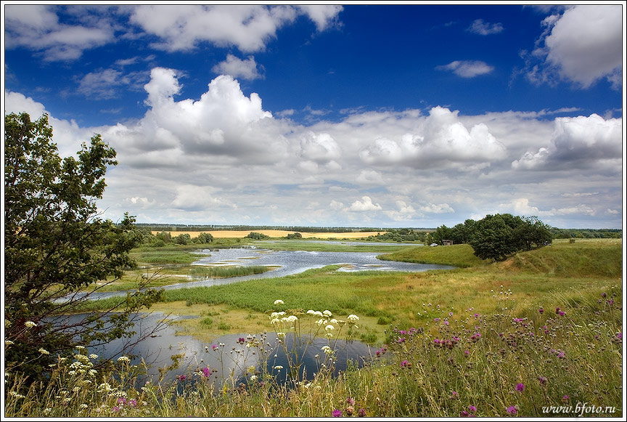
Родина
Родина – слово большое, большое!
Пусть не бывает на свете чудес,
Если сказать это слово с душою,
Глубже морей оно, выше небес!
В нем умещается ровно полмира:
Мама и папа, соседи, друзья.
Город родимый, родная квартира,
Бабушка, школа, котенок … и я.
Зайчик солнечный в ладошке,
Куст сирени за окошком
И на щечке родинка –
Это тоже Родина.
Автор Т. Бокова

Slide 4
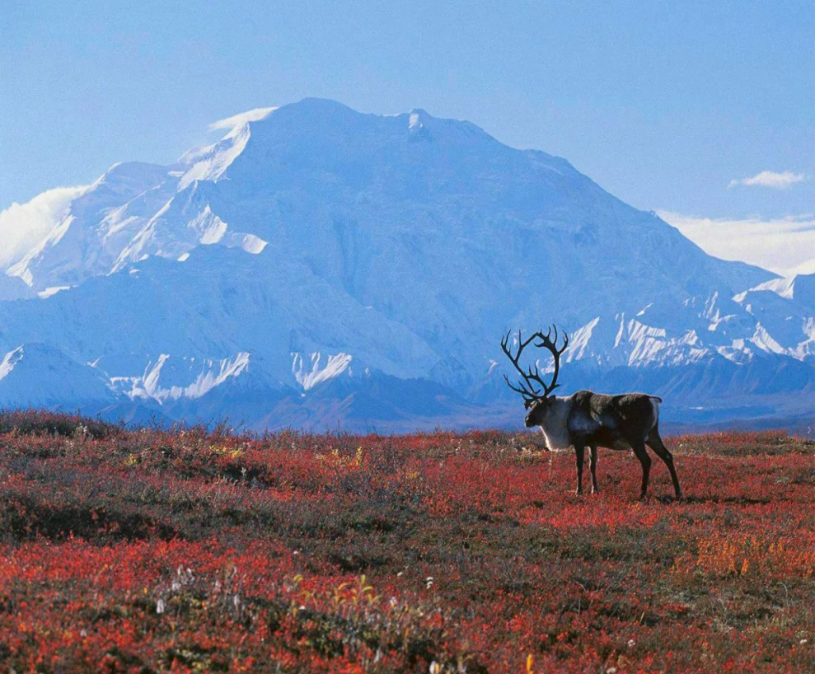
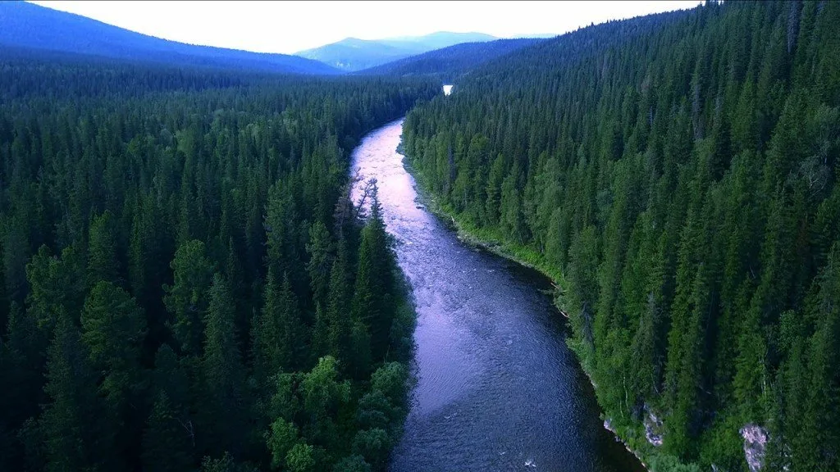
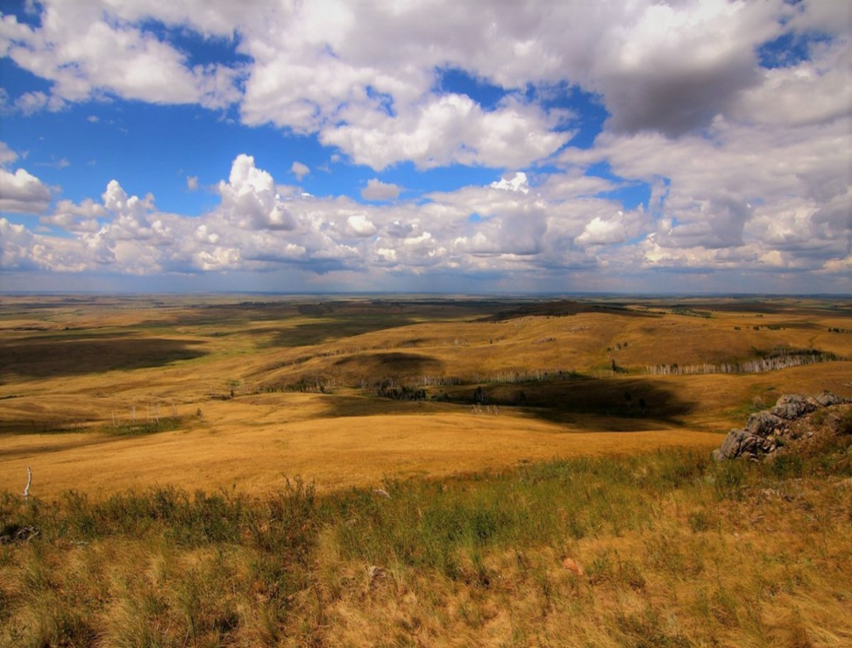
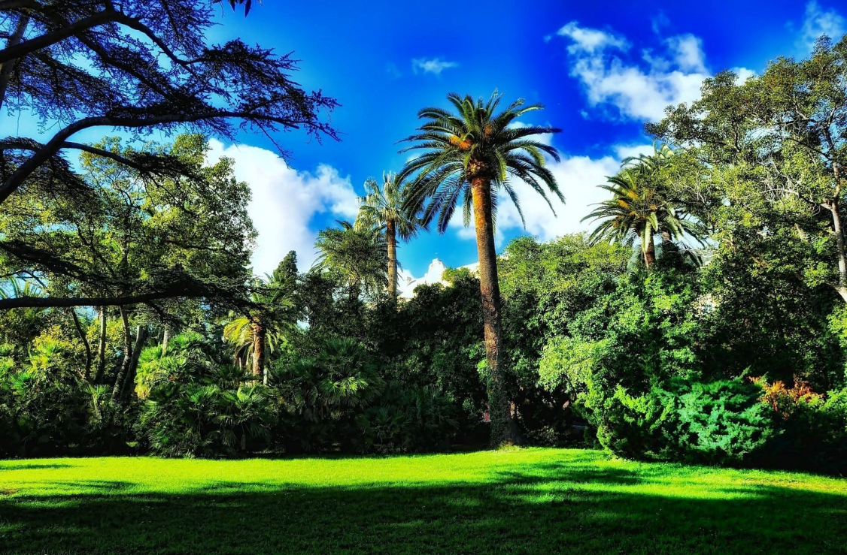

Slide 8
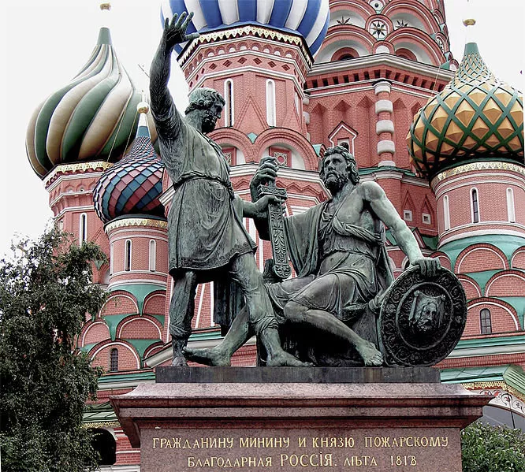

Slide 10
